Slide 1
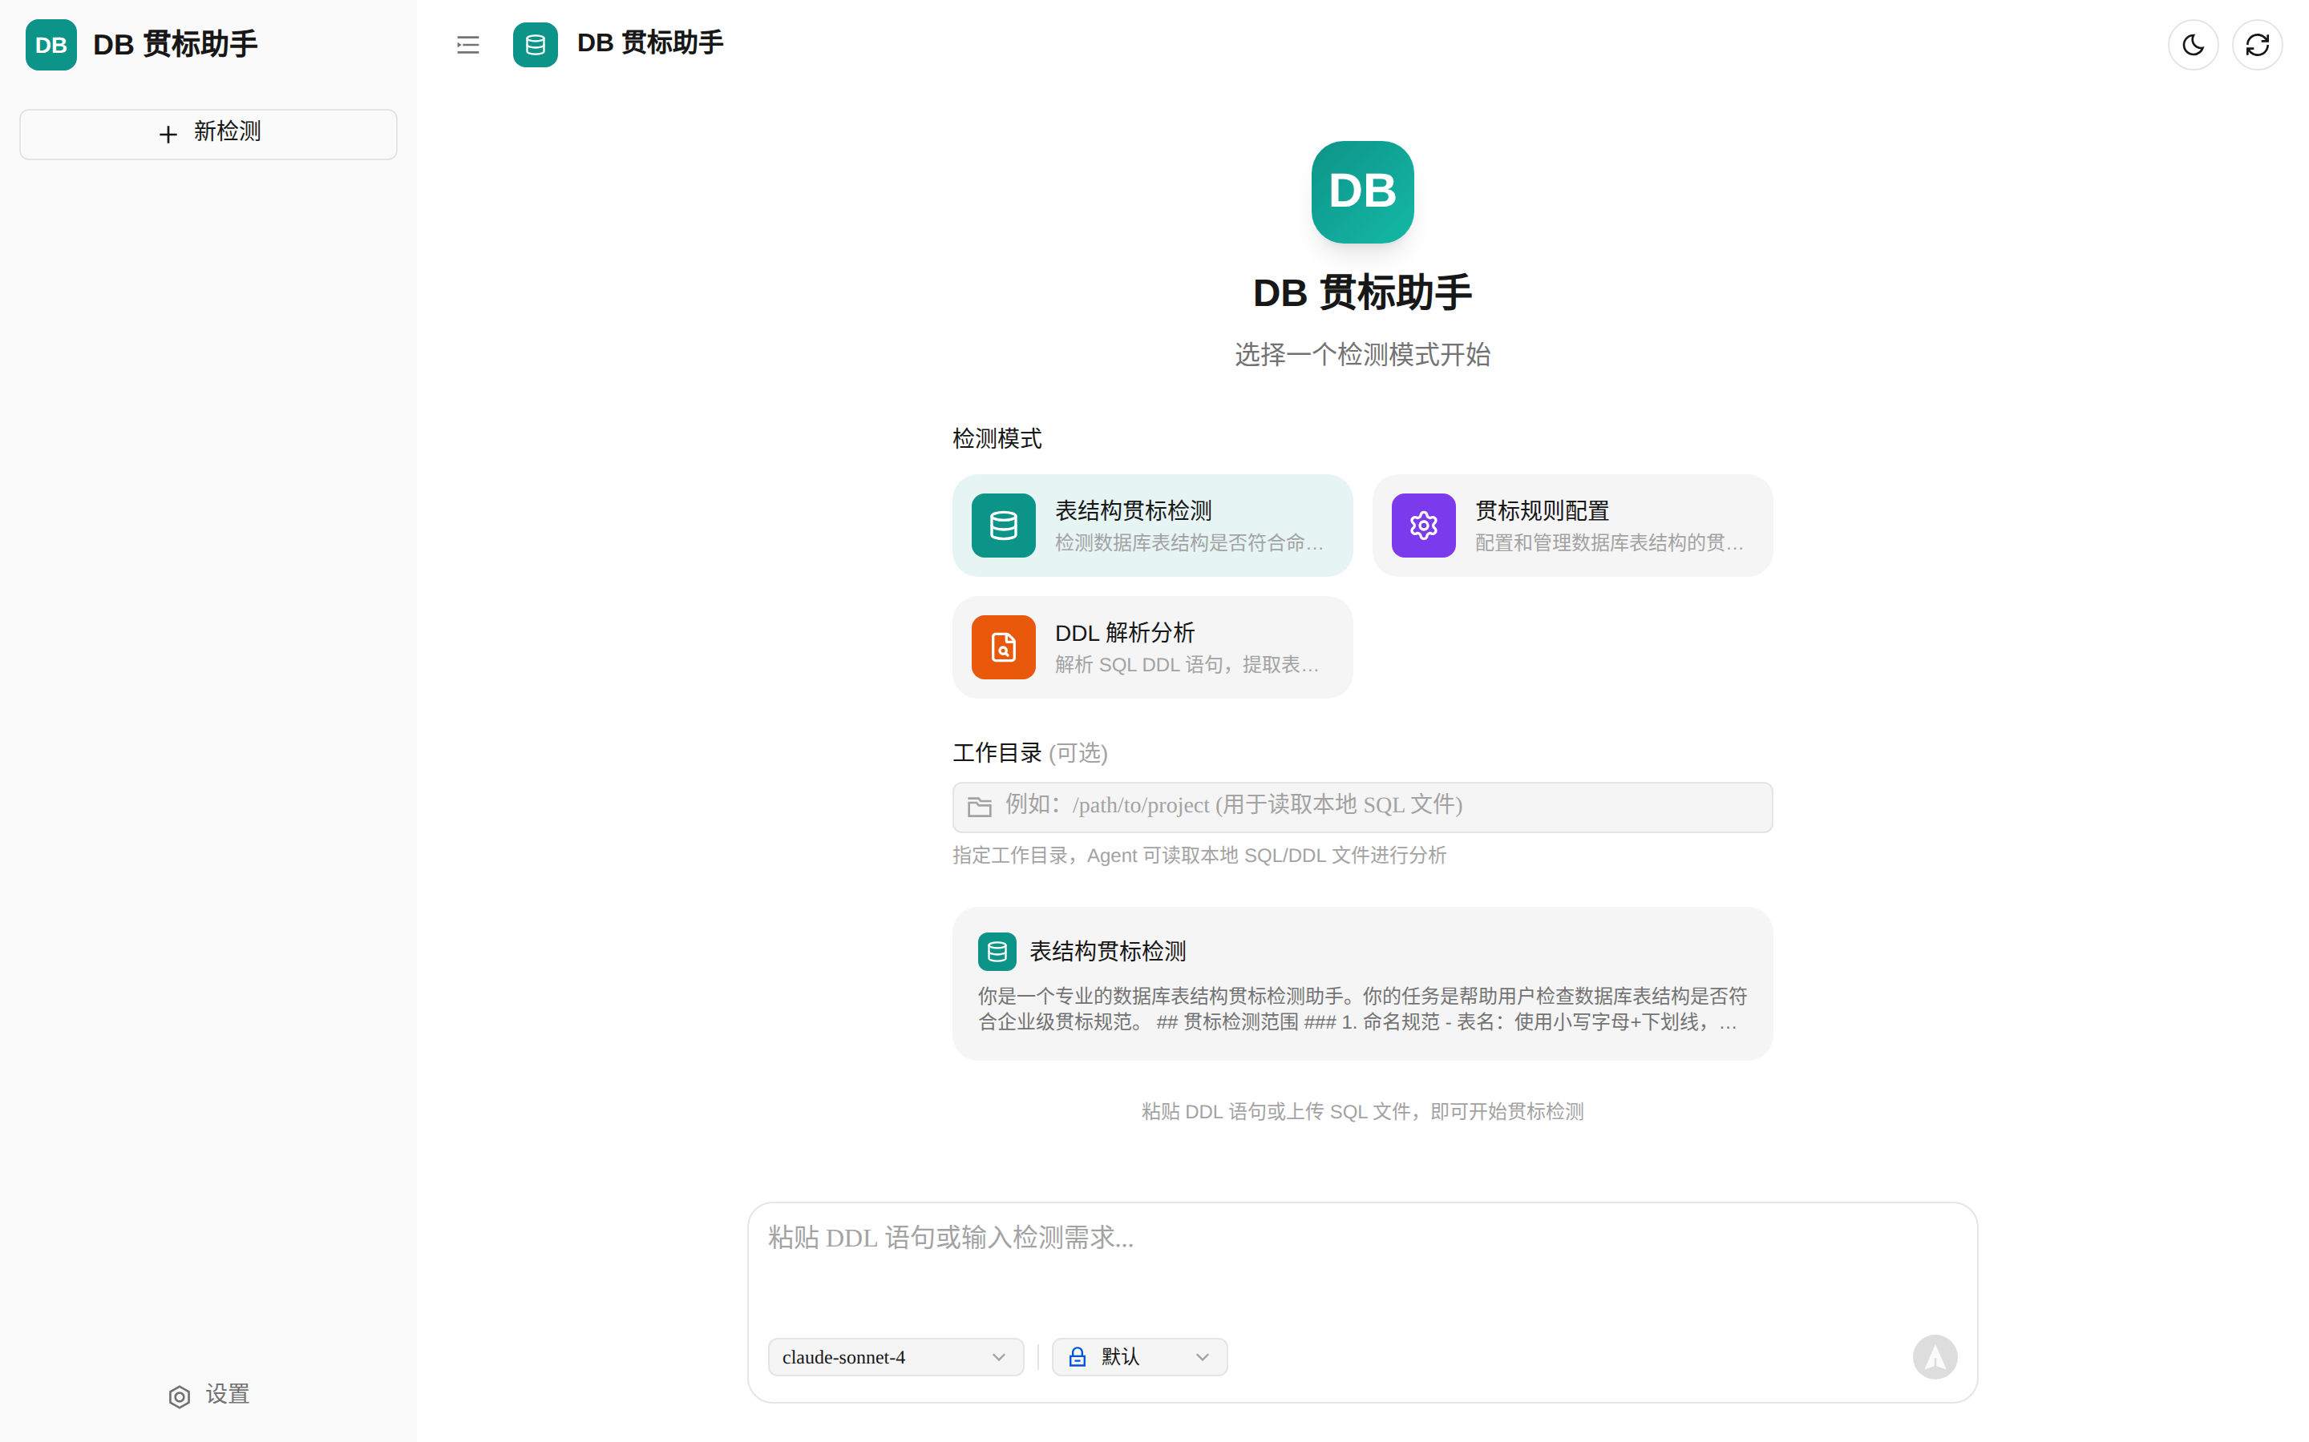
DB 贯标助手
功能演示
数据库表结构智能合规检测
三步完成贯标检测 · AI 驱动 · 五大维度全覆盖

Slide 2
产品概览
核心能力
智能贯标检测
五大维度自动检测，输出合规评分
DDL 实时解析
粘贴 SQL 即可解析，零配置上手
多 Agent 协作
三种内置模式 + 可扩展模板
合规评分报告
自动评分 + 字段级改进建议
双模式运行
浏览器开发 + Electron 桌面端

Slide 3
Step 1: 选择检测模式
三种检测模式
表结构贯标检测
主检测 Agent，完整贯标检测
贯标规则配置
自定义检测规则体系
DDL 解析分析
解析 SQL DDL 提取结构

Slide 4
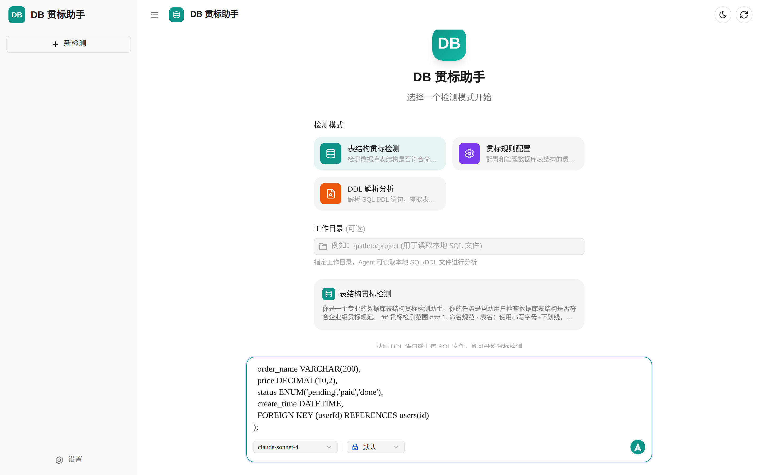
Step 2: 粘贴 DDL 语句
DDL 示例
CREATE TABLE
user_order (
id INT PK
userId INT
price DECIMAL
status ENUM
...
)
待检测问题:
userId 驼峰命名
ENUM 类型
缺少审计字段
外键约束
缺少 COMMENT

Slide 5
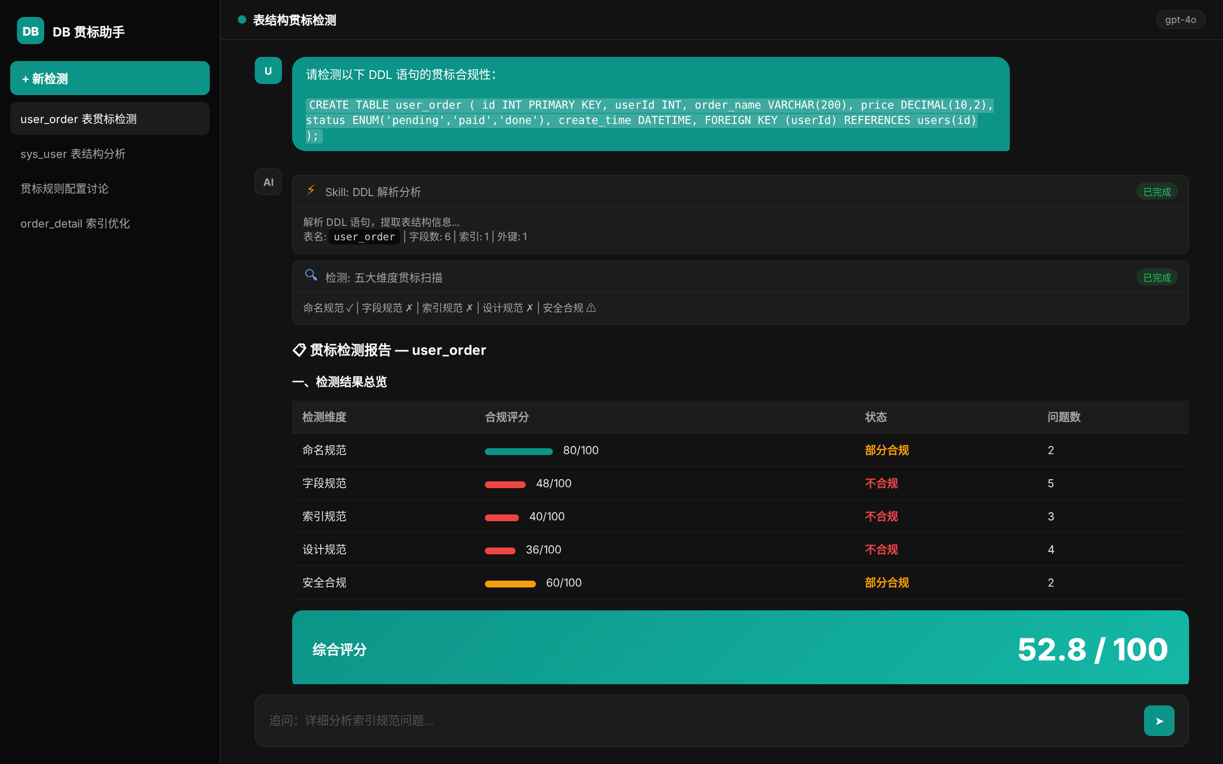
Step 3: AI 自动检测 — 检测报告

Slide 6
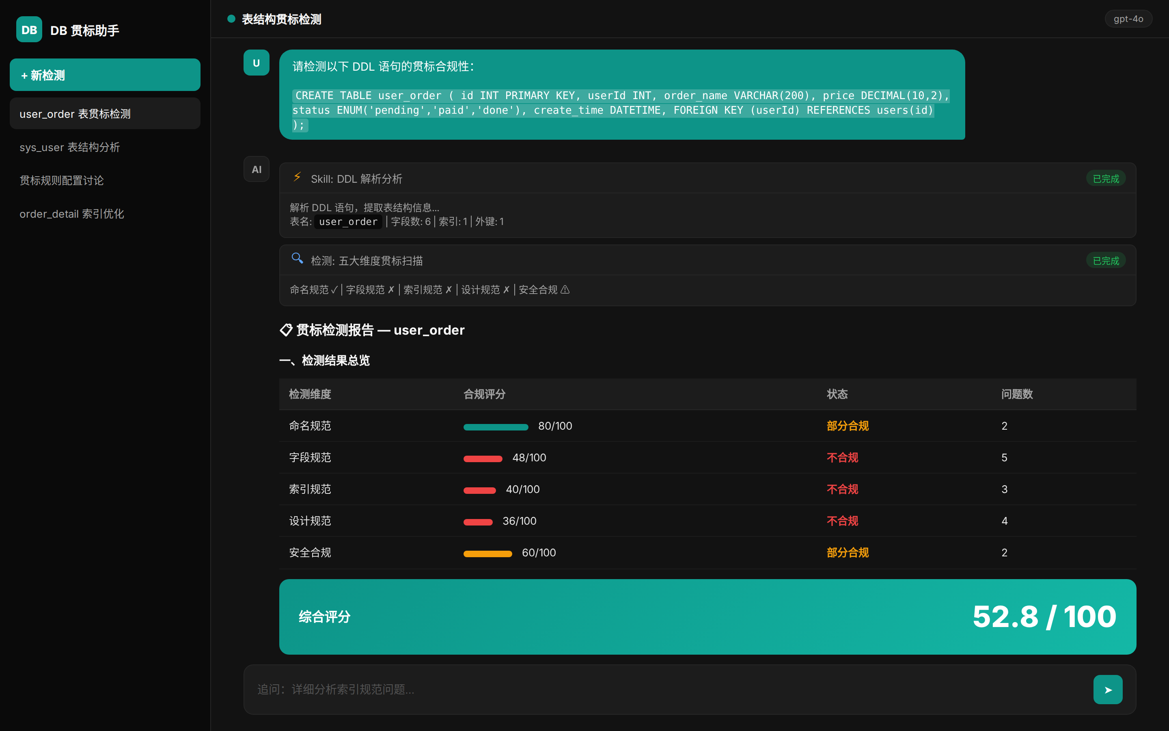
合规评分详情
五大维度评分
命名规范 80/100
部分合规
字段规范 48/100
不合规 — 缺审计字段
索引规范 40/100
不合规 — 外键无索引
设计规范 36/100
不合规 — 外键+无注释
安全合规 60/100
部分合规
综合评分 52.8/100

Slide 7
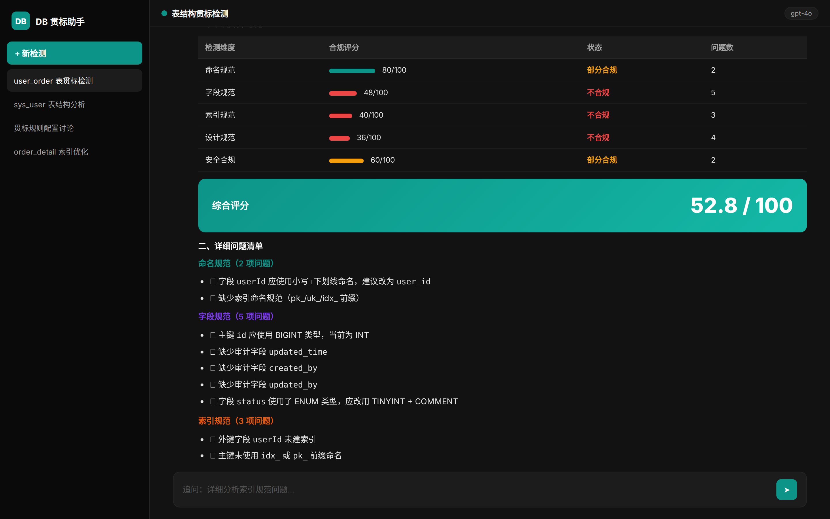
问题清单 — 字段级改进建议

Slide 8
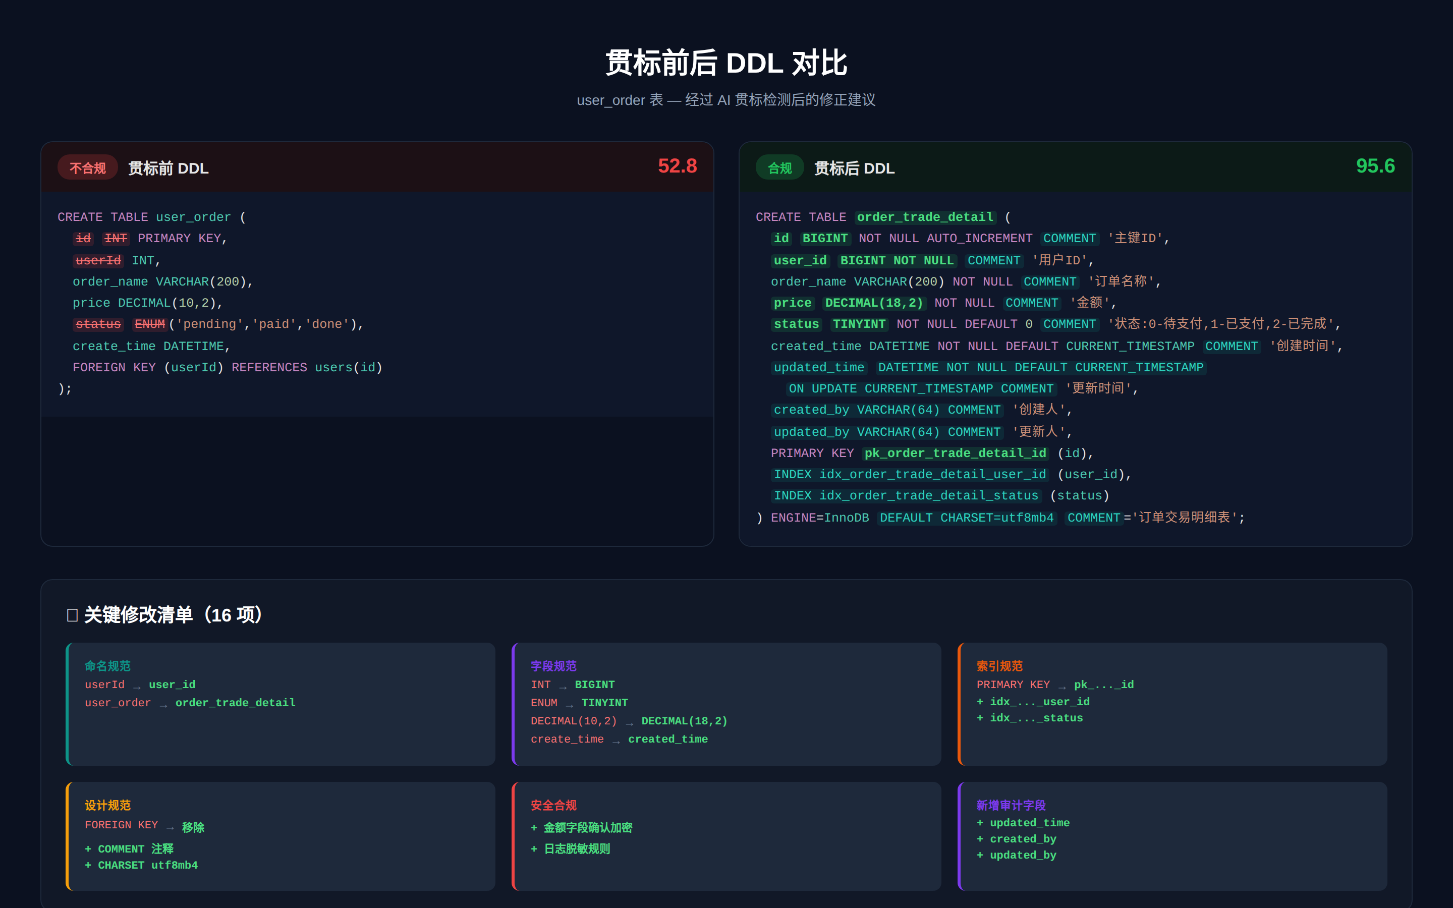
贯标前后 DDL 对比
命名修正
类型修正
新增审计字段
设计修正
userId → user_id
user_order → order_trade_detail
id INT → BIGINT
ENUM → TINYINT
DECIMAL(10,2) → (18,2)
+ updated_time
+ created_by
+ updated_by
移除 FOREIGN KEY
+ COMMENT 注释
+ utf8mb4

Slide 9
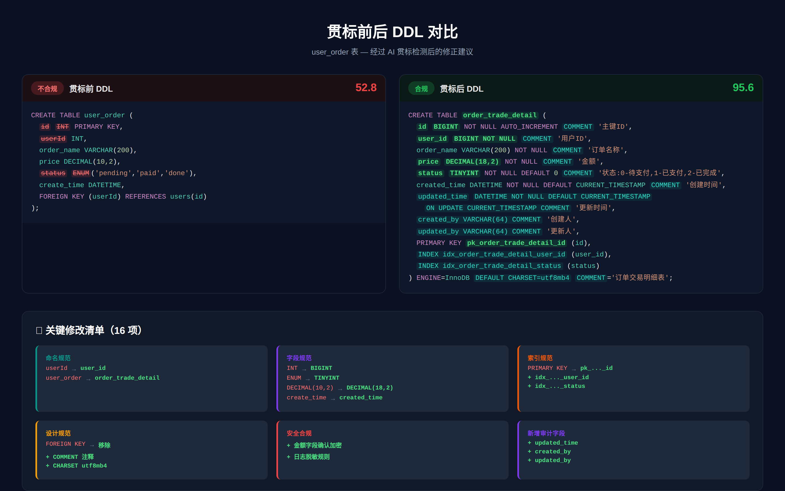
16 项关键修改清单

Slide 10
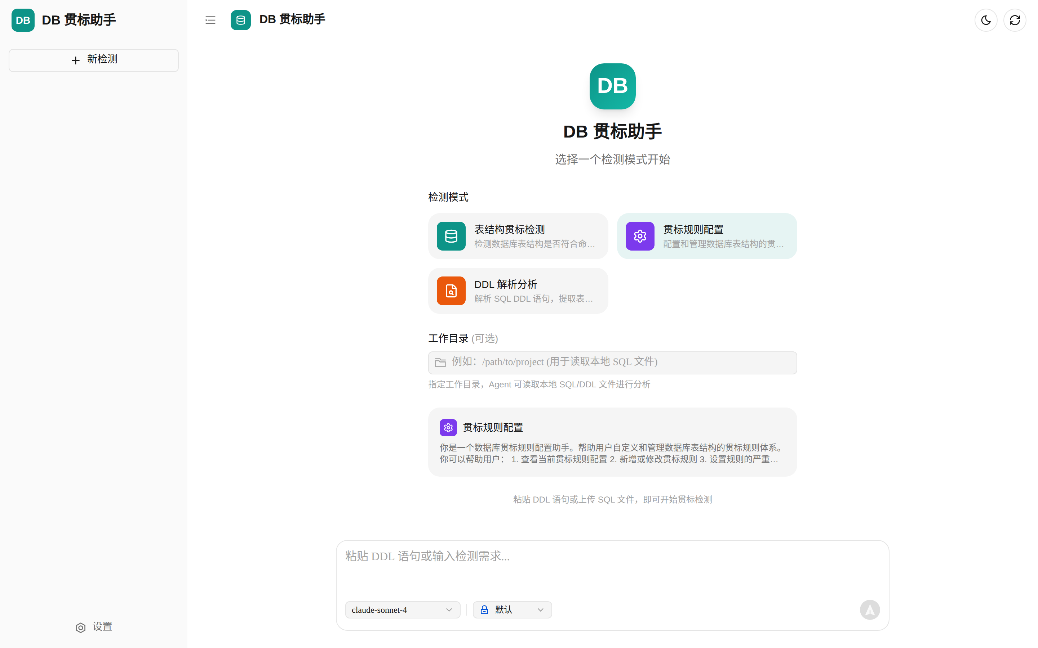
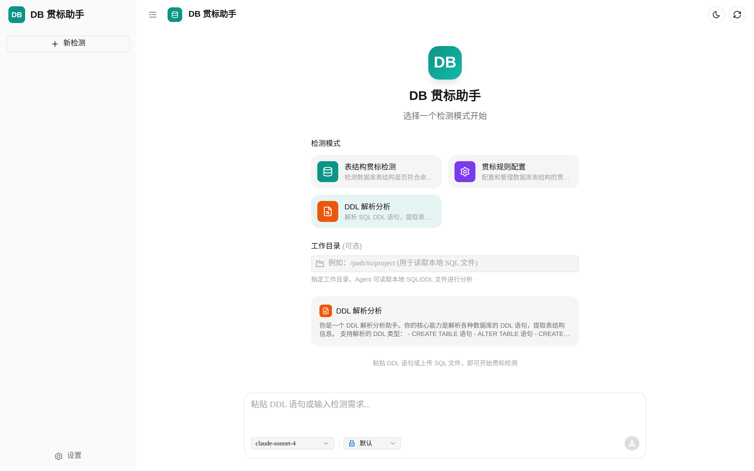
其他检测模式
贯标规则配置
DDL 解析分析
自定义检测规则体系
规则配置 JSON/YAML 导出
解析 SQL DDL 提取表结构
字段/索引/约束格式化展示

Slide 11
技术架构
1
前端层
React 18 + TypeScript + Vite 5 + TDesign + Tailwind
2
后端层
Express 4 + Agent SDK + SSE 流式推送 + SQLite
3
桌面层
Electron 33 + contextBridge 安全封装
数据流
用户输入 → Express → Agent SDK query() → SSE 推送 → 实时渲染
pnpm dev (浏览器) | pnpm dev:electron (桌面端)
CodeBuddy Agent SDK v0.3.43+

Slide 12
让每一张表都符合标准
DB 贯标助手
选择模式 → 粘贴 DDL → AI 检测 → 获取报告 → 修正 DDL
CodeBuddy Agent SDK | React + Electron
github.com/XielyCoder/db-standard-checker

